Slide 1


Модели данных: от иерархических до графовых
Выполнил: студент II курса
ИИТТО, ИВТ
Самбуев А.Б.
Санкт-Петербург, 2025г.
,
1

Slide 2

Введение: Что такое модели данных?
Модель данных — это метод организации и хранения информации. Она определяет структуру, операции и ограничения данных.
Ключевые критерии выбора:
Сложность структуры данных.
Частота запросов.
Потребности в масштабируемости.
Правильный выбор модели может увеличить производительность запросов в 10 раз.
2

Slide 3
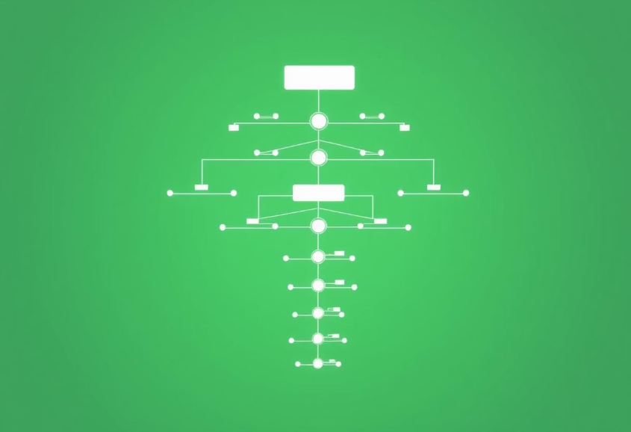
Иерархическая модель: структура и примеры использования
Данные организованы в древовидную структуру. Каждый элемент имеет одного родителя и может иметь несколько потомков.
Сферы применения:
Файловые системы (например, Проводник Windows).
Организационные структуры компаний.
Ограничения: неэффективна для связей «многие ко многим».
Пример: система управления информацией IBM (IMS) использовала иерархическую модель в 1960-х годах.
3

Slide 4
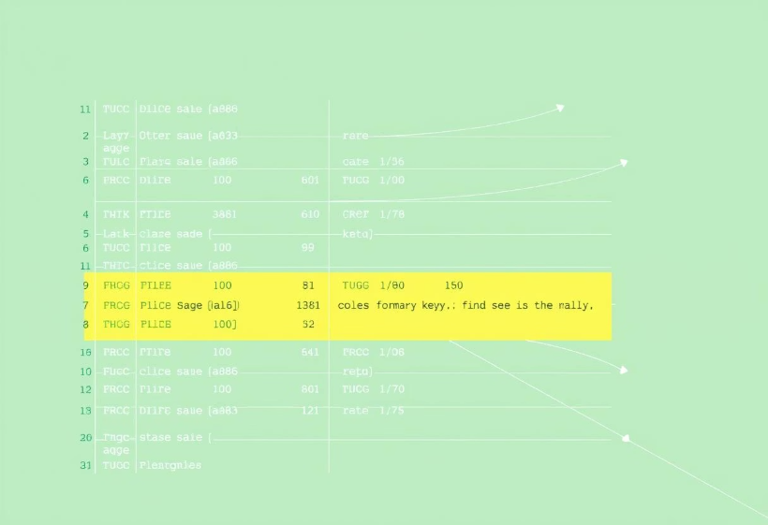
Реляционная модель: таблицы и связи
Данные организуются в таблицы со строками и столбцами. Связи между таблицами устанавливаются с помощью первичных и внешних ключей.
Ключевые особенности:
Первичные ключи, внешние ключи.
Запросы на языке SQL.
Применение:
Системы онлайн-транзакций (OLTP): банковское дело, электронная коммерция.
CRM-системы (Salesforce, SAP CRM).
Примеры: MySQL, PostgreSQL, Oracle.
4

Slide 5

Сетевая модель: расширенные связи
Это расширение иерархической модели. Записи могут иметь несколько родительских записей, что позволяет более гибко представлять сложные связи.
Основные особенности:
Записи могут иметь несколько родителей.
Гибкие отношения.
Применение:
Ранние системы управления базами данных (IDS).
Управление логистикой и цепочками поставок.
Недостатки: сложность проектирования и поддержки. Пример: система баз данных Cullinet IDMS.
5

Slide 6

Объектно-ориентированная модель: объединение данных и методов
Данные представляются в виде объектов с атрибутами и методами. Эта модель ближе к объектно-ориентированному программированию.
Инкапсуляция
Наследование
Полиморфизм
Объединение данных и методов.
Повторное использование кода.
Различные реализации методов.
Применение: мультимедийные приложения, САПР. Примеры: GemStone/S, ObjectDB.
6

Slide 7

Документная модель: гибкая и безсхемная
Данные хранятся в виде JSON или XML документов. Нет фиксированной схемы, что обеспечивает высокую гибкость.
Преимущества:
Отсутствие фиксированной схемы.
Высокая гибкость и масштабируемость.
Применение:
Системы управления контентом (CMS): WordPress, Drupal.
Хранение каталогов продуктов (MongoDB).
Примеры: MongoDB, Couchbase, Amazon DynamoDB.
7

Slide 8

Колоночная модель: оптимизация для аналитики
Данные хранятся по столбцам, а не по строкам. Это обеспечивает высокую эффективность для аналитических рабочих нагрузок с большим объемом чтения.
Ключевое преимущество:
Эффективность для аналитических запросов.
Применение:
Хранилища данных для бизнес-аналитики.
Инструменты BI: Tableau, Power BI.
Производительность: скорость запросов может быть в 100 раз выше. Примеры: Apache Cassandra, Amazon Redshift, Google BigQuery.
8

Slide 9

Графовая модель: отношения как первоклассные объекты
Данные представляются в виде узлов и связей. Отношения между данными являются ключевым элементом модели.
Ключевые концепции:
Применение:
Узлы (сущности).
Социальные сети: Facebook, LinkedIn.
Ребра (связи).
Свойства.
Рекомендательные системы: Amazon, Netflix.
Графовые алгоритмы.
Графы знаний: Google Knowledge Graph.
Преимущества:
Мощные запросы на основе отношений.
Аналитика сложных связей.
Примеры: Neo4j, Amazon Neptune, Microsoft Azure Cosmos DB.
9

Slide 10

Заключение: Выбор правильной модели данных
Выбор модели данных зависит от структуры данных, паттернов запросов и потребностей в масштабировании.
Иерархическая
Файловые системы
Древовидная структура
Реляционная
Банковские системы
Таблицы, SQL
Графовая
Социальные сети
Узлы и ребра
Современные базы данных часто поддерживают несколько моделей (полиглотная персистентность). Выбор подходящей модели может значительно повысить производительность и эффективность.
10

